Slide 1




Relatório Anual de Gestão da Ouvidoria
2021

Slide 2


Ouvidoria

Slide 3


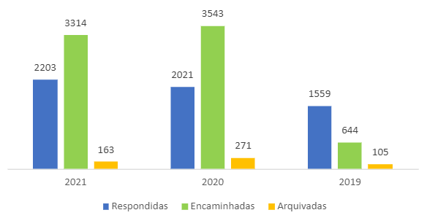
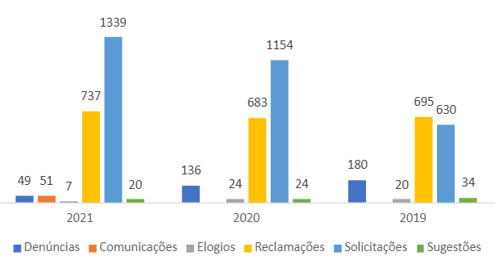


Manifestações
—
Total
2021: 5.680
2020: 5.835
2019: 2.308
Manifestações
Redução de 2,66%
em relação a 2020
Manifestações por tipo
Gestão
17,13%
2021: 378
2020: 401 (19,84%)
2019: 590 (37,84%)
Negócio
82,87%
2021: 1.829
2020: 1.620 (80,16%)
2019: 969 (62,16%)
2021: denúncias + comunicações com teor de denúncia = 73

Slide 4











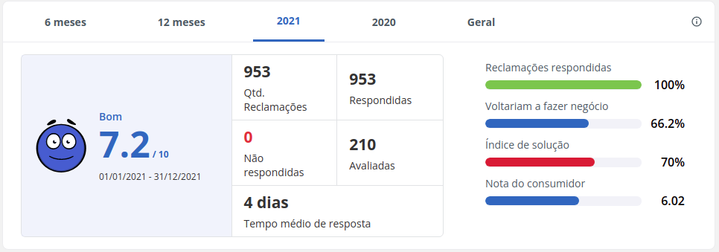
Negócios
—
869 manifestações
597 solicitações
268 reclamações
3 sugestões
1 elogio
380 manifestações
265 solicitações
115 reclamações
267 manifestações
133 solicitações
125 reclamações
3 elogios
3 sugestões
1 denúncia
1.118 encaminhamentos
2020: 1.114
Outros
953 registros
2020: 937 (7.4 - Bom)
22 manifestações
14 solicitações
7 reclamações
1 sugestão
291 manifestações
165 solicitações
115 reclamações
6 sugestões
3 denúncias
1 elogio
1 comunicação

Slide 5

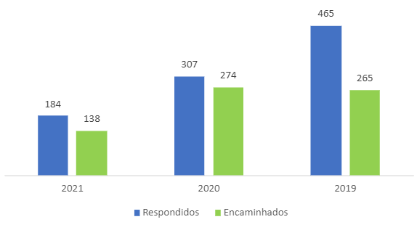
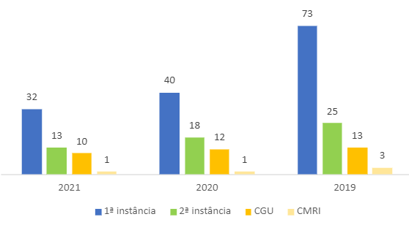

Pedidos de acesso à informação
—
Total
2021: 322
2020: 581
2019: 730
Pedidos de acesso
Redução de 44,58% em relação a 2020
Recursos
Gestão
77,72%
2021: 143
Negócio
22,28%
2021: 41
2021: um mesmo manifestante realizou 32 dos 184 pedidos; 21 dos 32 recursos em 1ª instância e 11 dos 13 recursos em 2ª instância..
Notes:
Em 2020, a classificação de gestão e negócio para pedidos de acesso no OuvSerpro não era muito efetiva, pois não fazíamos a extração dos dados de pedidos dele, mas do e-SIC, no qual não era possível fazer essa classificação. Com a unificação do e-SIC ao Fala.BR, passamos a categorizar de forma efetiva, por isso só tem os dados de 2021.

Slide 6
Conselho de Usuários
—
Serviços |  | Conselheiros |  | Avaliações
62 | 42 | 84 | 55 | 10 | 3 | 7
Portal Gov.br | disponíveis para avaliação | cadastrados | se indicaram para todos os serviços | Serviços obtiveram resposta | Consultas descartadas | Serviços avaliados
Serviços avaliados
Obter Certificação Digital
Contratar Consultoria Técnica
Contratar consulta on-line Denatran
Utilizar aplicativo VIO (App VIO)
Contratar consulta Dívida Ativa
Contratar Hospedagem de Autoridade Certificadora
Registrar presença de forma digital em eventos
Avaliações
Facilidade do usuário em adquirir/obter o serviço: 4 conselheiros informaram dificuldade mediana, enquanto 3 relataram ser muito fácil.
Experiência geral com o serviço: 5 conselheiros avaliaram como mediana, enquanto 2 conselheiros avaliaram com 5 estrelas.
Dificuldades enfrentadas nas etapas dos serviços: todas as respostas foram pela ausência de dificuldade.

Slide 7



Perspectivas para 2022
—
Modelo de Maturidade em Ouvidoria Pública (MMOuP)
Atingir o nível de 2,89 no Modelo de Maturidade em Ouvidoria Pública (MMOuP) da CGU, atualmente em 2,45
Conselhos de Usuários dos Serviços Públicos do Serpro
Realizar novo ciclo com aprimoramento do processo de avaliação dos serviços.
Produção de informações
Realizar amplo estudo com as bases de informações de 2021, para analisar qualitativamente, de forma
sistêmica e estratégica, todas formas de controle e participação social, bem como os indicadores de qualidade
de atendimento e de satisfação, para produzir informações que possam contribuir com a melhoria dos
resultados da empresa e, consequentemente, dos índices de satisfações apontados nos canais de atendimento.

Slide 8

Obrigada
Karina da Costa Bruno
Departamento de Ouvidoria (SUPTR/TROUV)

